Slide 1
DIA COMUNAL
PROYECTO 1739“Chapinero liderado por la ciudadanía”

Slide 2
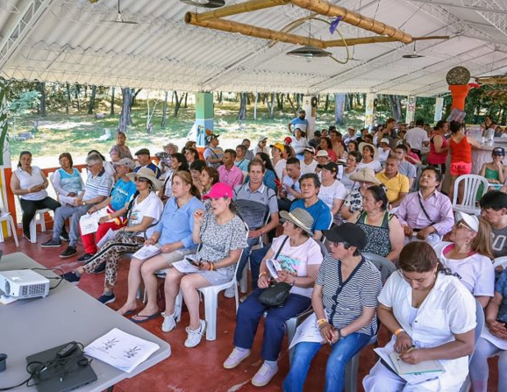

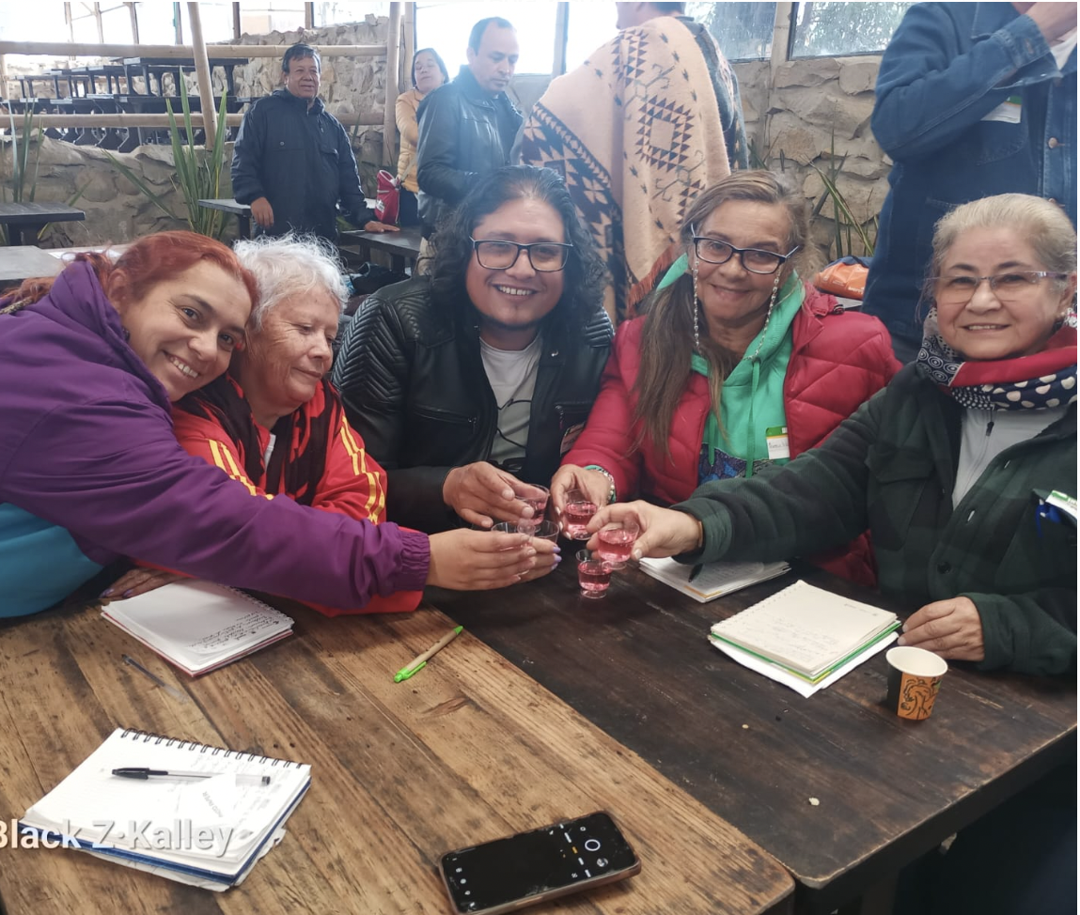

CELEBRACIÓN DEL DIA COMUNAL
Día de la acción comunal. La celebración del día comunal en Chapinero busca exaltar los méritos y laboriosidad de las personas dedicadas a la acción comunal en los 17 barrios y la Asociación de Juntas de Acción Comunal de la Localidad a través de esta NOCHE DE GALA.

Slide 3
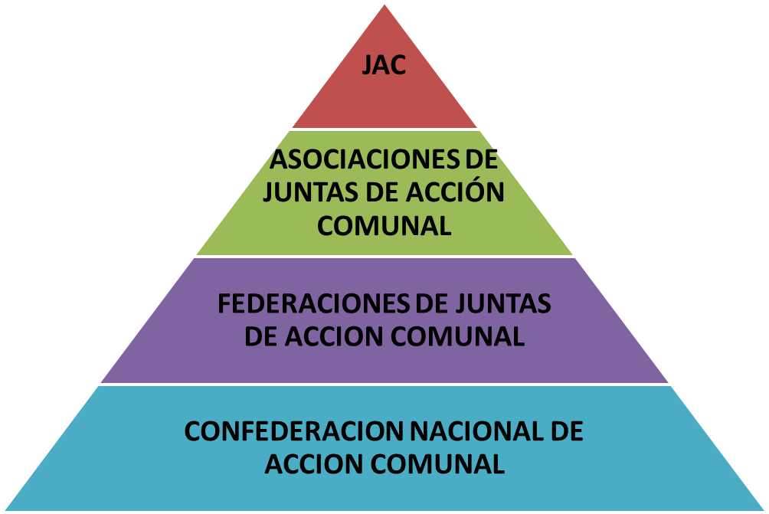
FEDERACIÓN COMUNAL
FOTALECIMIENTO ORGANIZACIONAL
TEMAS TERRITORIALES
AGENDA Y ESTRUCTURA
Bogotá:
1786 JAC​
20 Asojuntas​
Chapinero:
18 JAC​
1 Asociación de JAC ​

Slide 4
AGENDA COMUAL:
Consejo de Gobierno Ampliado con Alcaldías locales, Asojuntas de la ciudad y la Federación comunal de Bogotá.
Temáticas de la agenda comunal Distrital:
Conmemoración del Día Comunal: Artículo 99 Ley 2166/2021 “Se celebrará en todo el país el Día de la Acción Comunal, evento que será promovido y apoyado por el Ministerio del Interior, la Gobernación de cada departamento y la Alcaldía de cada municipio”. Articulo 100 “la elaboración de acciones que exalten los méritos y laboriosidad de las personas dedicadas a la acción comunal”
Juegos comunales: Contemplado en el Articulo 101 “Serán el máximo evento del deporte social comunitario dirigido por el Ministerio del Interior, Ministerio del Deporte y la Confederación Nacional de Acción Comunal. Su énfasis serán los deportes tradicionales, populares.
Programa Nacional de Formador de Formadores: Contemplada en el Artículo 103. de la Ley 2166/21 donde los organismos comunales adoptarán a través de su estructura comunal esta estrategia, en el marco de la capacitación comunal.
FEDERACIÓN COMUNAL

Slide 5
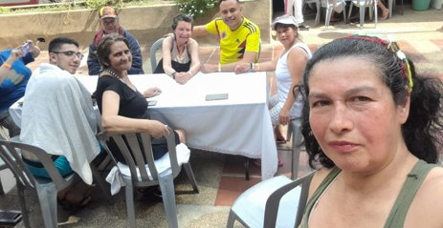
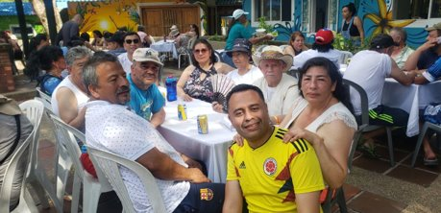


CONMEMORACIÓN DEL DÍA COMUNAL
Esta conmemoración se realizó el sábado 24 de junio en el municipio de Melgar con una asistencia aproximada de 120 Comunales. En el marco del proyecto de Inversión 1739 “Chapinero Liderado por la ciudadanía” a través del componente de fortalecimiento a organizaciones sociales y el CPS 331/2022.

Slide 6
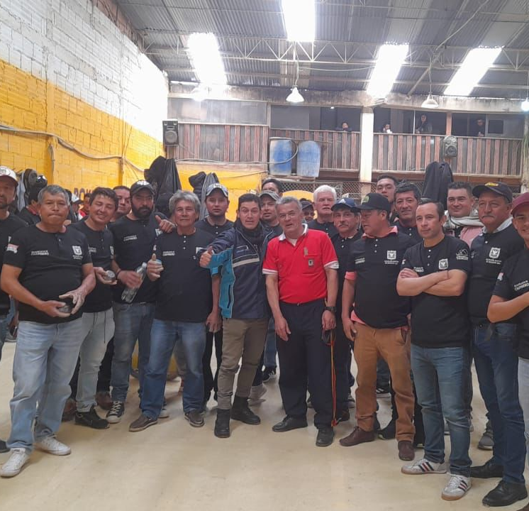
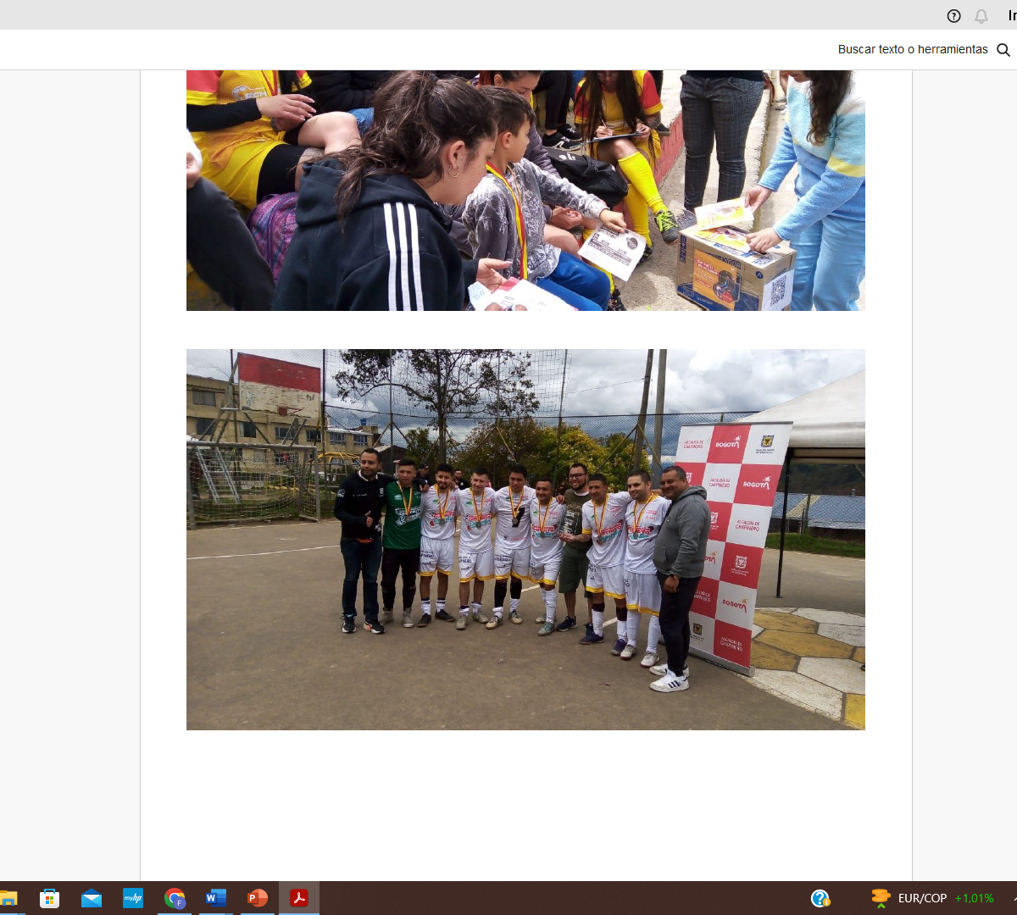
JUEGOS COMUNALES
Con el CPS -219- 2022 cuyo objeto era
“Prestar servicios para realizar eventos deportivos en el marco de presupuestos participativos de la localidad de chapinero propuesta CH19270 juegos comunales y tradicionales de chapinero.
600 Personas beneficiarias
Inversión aproximada de 170.000.000.

Slide 7
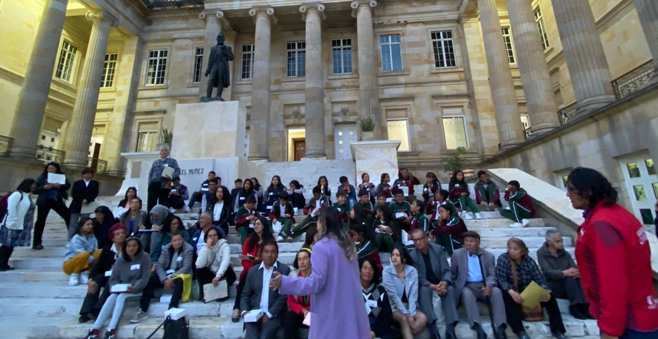

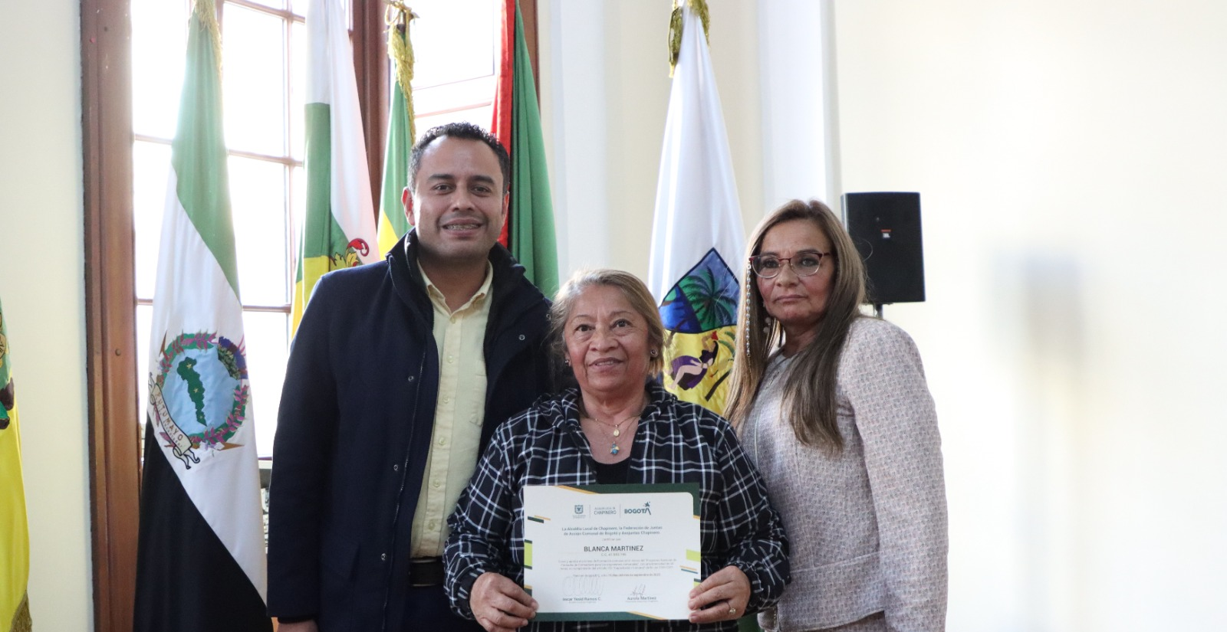
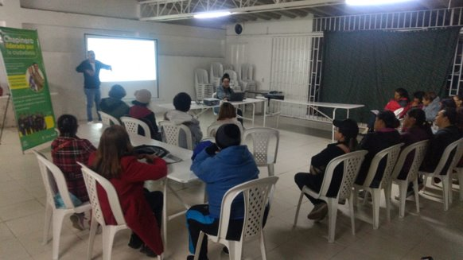
FORMACIÓN COMUNAL
Entre los meses de mayo y septiembre de 2023 se adelantó el proceso de Formación comunal con las diferente JAC de Chapinero.
“Escuela de Formación para comunalitos” en el marco de los presupuestos participativos de 2021 a través del contrato 331 de 2022 y el Proyecto de Inversión 1739 “Chapinero Liderado por la Ciudadanía” y el contrato de Prestación de servicios 331/2022 con una participación aproximada de 200 personas entre comunales, niños niñas y adolescentes.

Slide 8

CHAPINERO LIDERADO POR LA CIUDADANIA
FORTALECIMIENTO ORGANIZACIONES, JAC E INSTANCIAS DE PARTICIPACIÓN
Concertación diferencial
Día comunal: Asojuntas (24/06/2023)
Día del campesino: ULDER y JAC el Verjon (25/06/2023
Tres iniciativas comunales:
RECUPERACIÓN SEMILLA DE LA JUVENTUD
CARCAMO BOSQUE DE BELLA VISTA
ALJIBE SAN ISIDRO

Slide 9

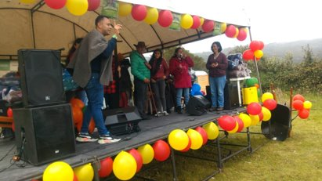
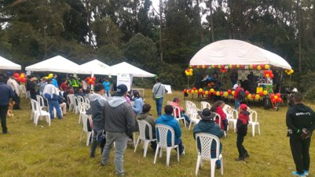


CHAPINERO LIDERADO POR LA CIUDADANIA
Día del campesino: ULDER y JAC el Verjon (25/06/2023
FORTALECIMIENTO ORGANIZACIONES, JAC E INSTANCIAS DE PARTICIPACIÓN

Slide 10

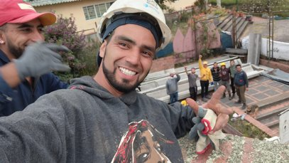
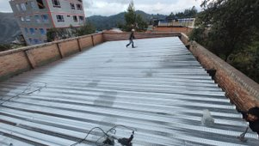
CHAPINERO LIDERADO POR LA CIUDADANIA
FORTALECIMIENTO ORGANIZACIONES, JAC E INSTANCIAS DE PARTICIPACIÓN
RECUPERACIÓN SEMILLA DE LA JUVENTUD

Slide 11

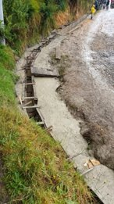
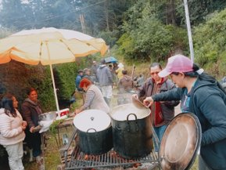
CHAPINERO LIDERADO POR LA CIUDADANIA
FORTALECIMIENTO ORGANIZACIONES, JAC E INSTANCIAS DE PARTICIPACIÓN
CARCAMO BOSQUE DE BELLA VISTA

Slide 12

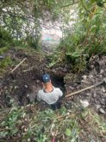
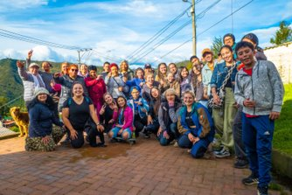
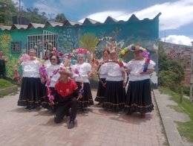
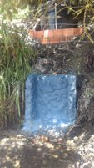
CHAPINERO LIDERADO POR LA CIUDADANIA
FORTALECIMIENTO ORGANIZACIONES, JAC E INSTANCIAS DE PARTICIPACIÓN
ALGIBE SAN ISIDRO

Slide 13

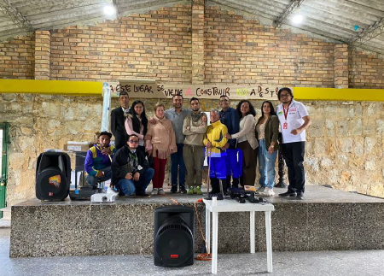
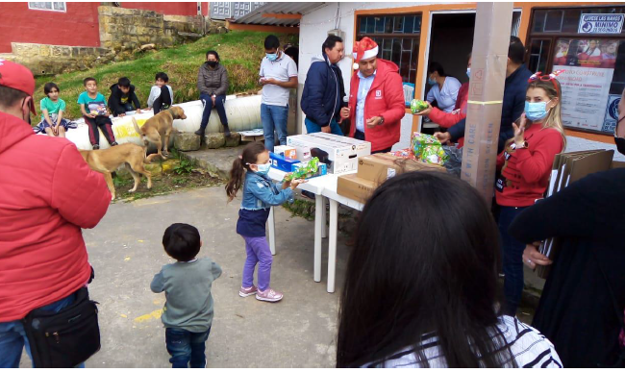
CHAPINERO LIDERADO POR LA CIUDADANIA
FORTALECIMIENTO ORGANIZACIONES, JAC E INSTANCIAS DE PARTICIPACIÓN VIGENCIA 2021
DOTACIÓN 18 ORGANIZACIONES COMUNALES DOTADAS

Slide 14

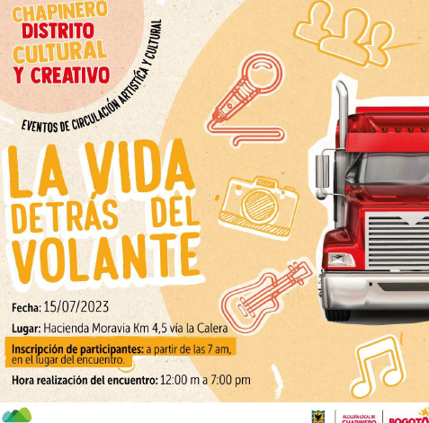
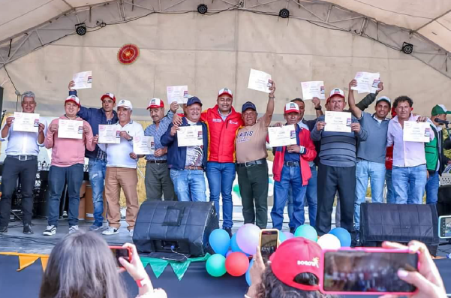
OTRAS ACCIONES
CULTURA: UN DIA DETRÁS DE UN VOLANTE

Slide 15
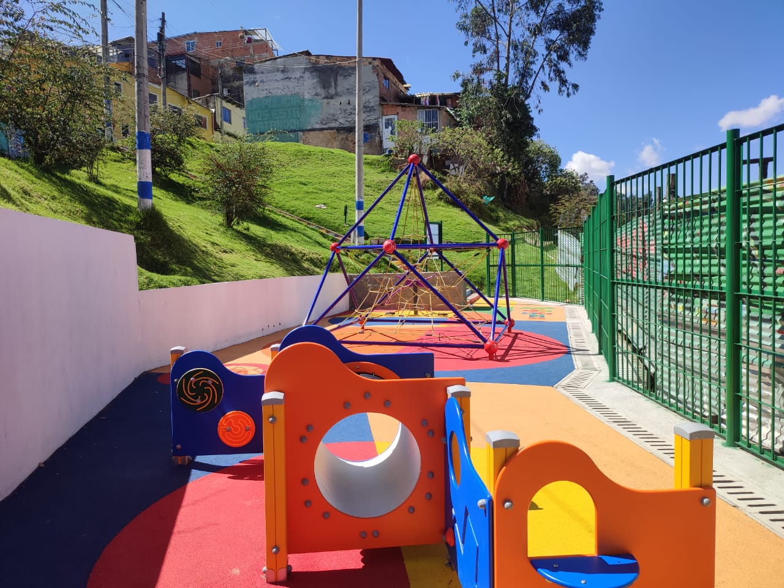
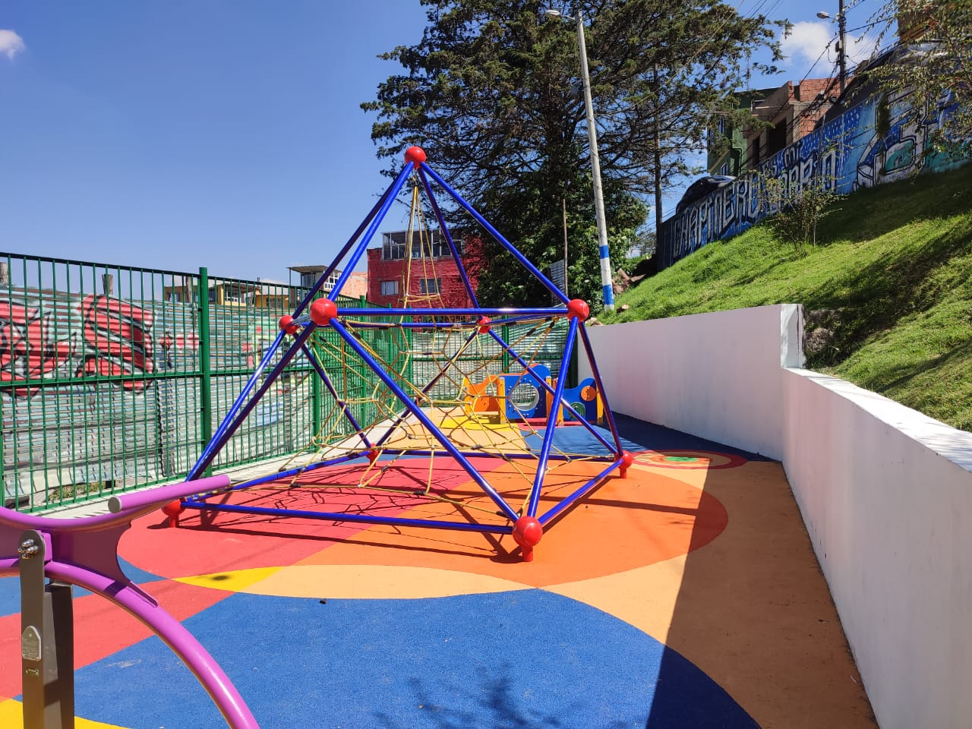
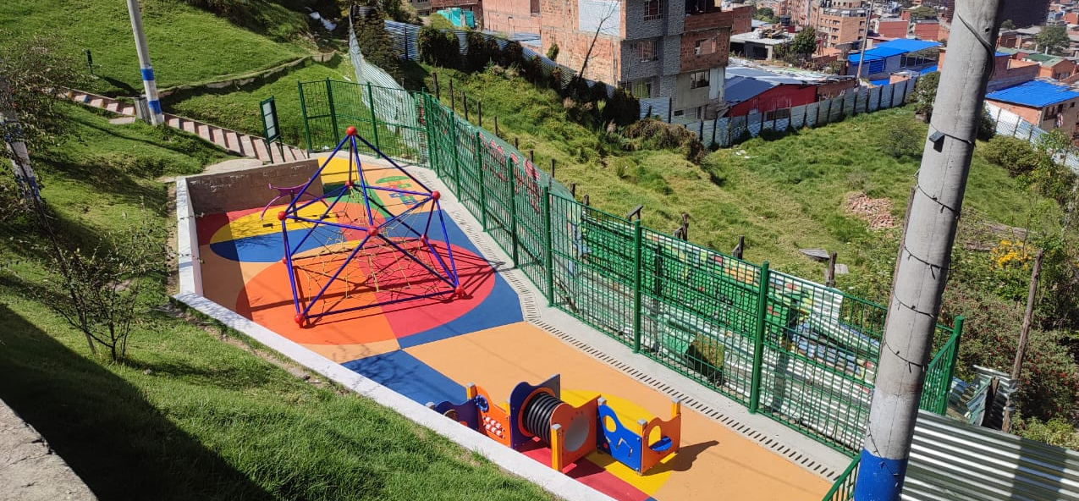
INFRAESTRUCTURA
Bajo el programa “100 Parques como nuevos” del IDRD, se intervinieron dos parques de la Localidad de Chapinero, específicamente en la UPZ 90 Pardo Rubio, estos parques están ubicados en los barrios San Martin de Porres y La Marina.
A través del contrato 263 de 2023, se retomarán las actividades de los frentes del contrato siniestralidado 167 de 2019.
El proyecto “REALIZAR LA CONSULTORÍA INTEGRAL TÉCNICA, ADMINISTRATIVA, LEGAL, FINANCIERA, AMBIENTAL, SOCIAL Y PREDIAL PARA LA ELABORACIÓN DE LOS ESTUDIOS, DISEÑOS Y TRAMITES DE LICENCIAMIENTO PARA LA CONSTRUCCIÓN DE UNA SEDE DE SALÓN COMUNAL EN LA LOCALIDAD DE CHAPINERO EN BOGOTÁ D.C.” se ha adjudicado al contratista consultor con el contrato No. FDLCH-CCO-251-2023 y al contratista interventor con el contrato No. FDLCH-CIN-261-2023

Slide 16

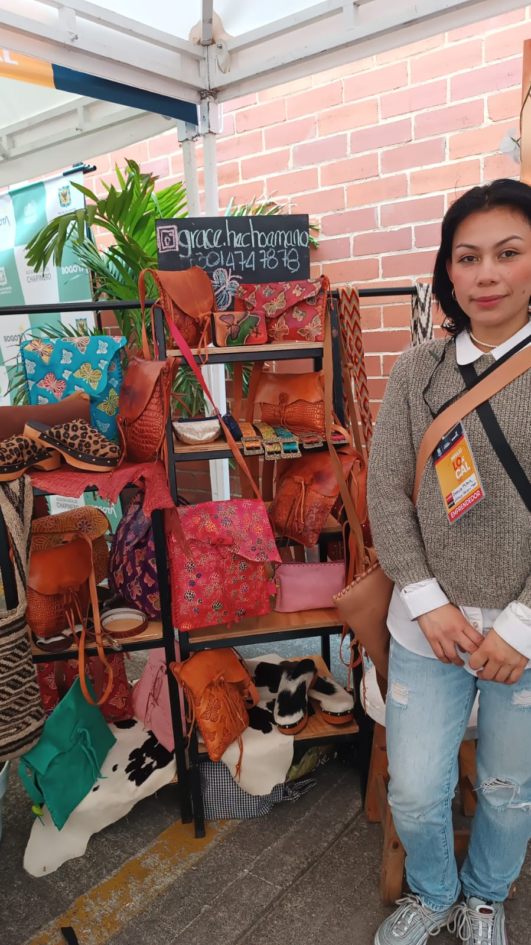
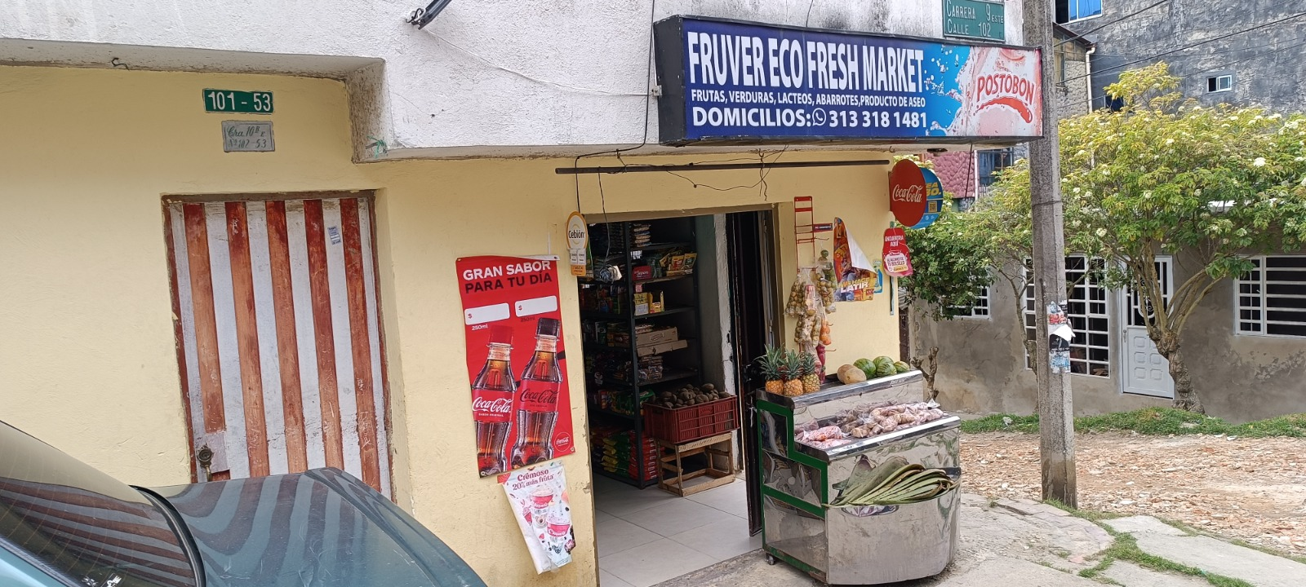
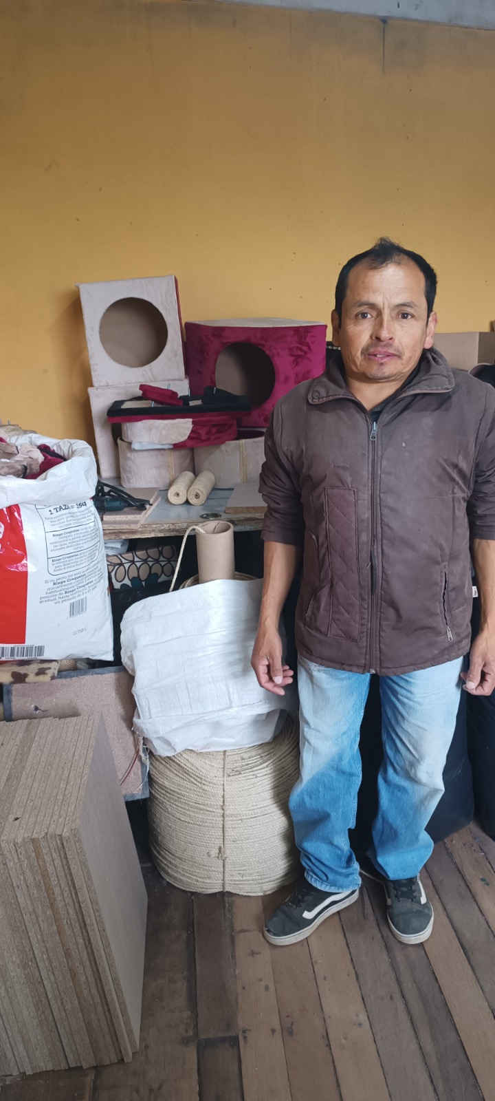
EMPLEO Y PRODUCTIVIDAD
Se adelanto el programa Impulso Local en sus versiones 2.0, 3.0 y 4.0 con 61 beneficiarios de las UPZs 89 y 90 con una inversión aproximada de $180.000.000

Slide 17
Participación en los Presupuestos Participativos
Resultados por año en la localidad
Valores estimados
128
2023
37 propuestas a ejecutar 2020-2021
23 propuestas a ejecutar 2021-2022
__ a ejecutar 2023- 2024

Slide 18


